Slide 1
Spring-Blade框架

Slide 2
目录
01
02
03
04
05
基础
项目搭建
漏洞复现
源码分析
工具利用

Slide 3
基础
01

Slide 4
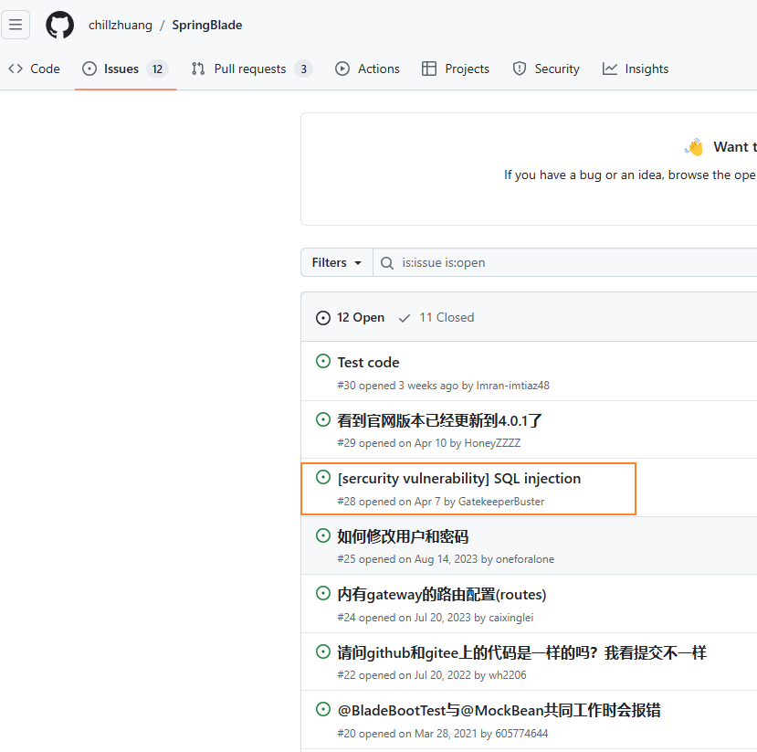
学习方法
带着目的去学：
学习某个框架到底是为了什么？比如查找springBlade框架的漏洞借助靶场或者自己搭建并进行POC
信息搜集的途径：
1、看github对应框架的项目地址 比如：springBlade：https://github.com/chillzhuang/SpringBlade 然后找到该项目对应的issues。
2、通过google等搜索引擎对关键字进行检索搜集：比如springblade poc cve等关键字。
复现/利用：
找到对应漏洞点确定漏洞的版本后本地搭建环境进行关键点的回溯(代码审计)，最后验证POC，验证后编写自己的payload进行exp。
在查找网络上有没有自动攻击的工具/脚本，进行辅助渗透。

Slide 5
学习方法
如果学习SpringBlade框架我需要知道哪些基本的知识呢？
首先SpringBlade框架是一个前后端分离的web框架系统：
前端分为两个大版本一个是利用VUE框架开发的另一个是用react框架进行开发的。
后端分为单机版也就是Springboot版本，和微服务版也就是SpringCloud版本。
根据以上的框架基本信息，我们需要学习Springboot、SpringCloud、以及前端的框架VUE。

Slide 6
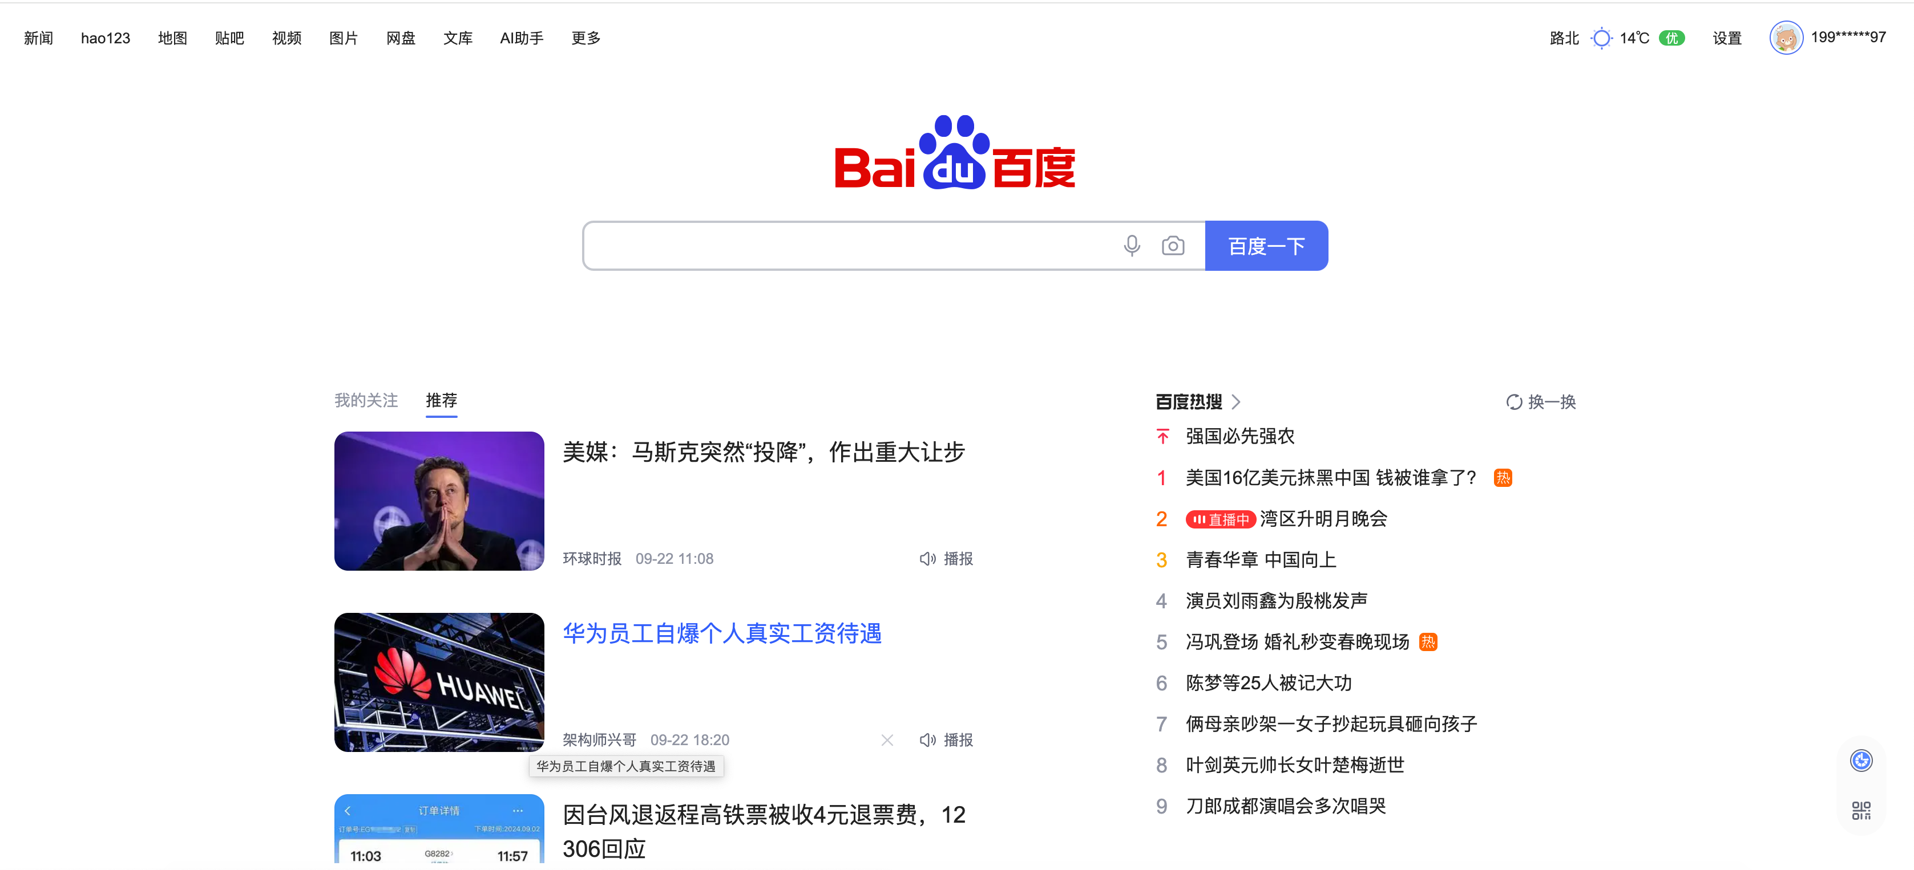



Web流程
输入
http://www.baidu.com
返回响应结果
数据库交互
向baidu服务器发送请求
客户端
服务端

Slide 7
Web前端技术
web前端开发
Web前端技术演变
HTML、CSS、JavaScript
JQuery、Vue、Ajax、Axios

Slide 8
Web前端技术
页面
浏览器呈现的页面，加载的最重要的资源是HTML，CSS，JavaScript，并由三者组成。
HTML
CSS
JavaScript
结构
表现
行为
为用户展示页面数据内容
为用户提供更美观的浏览效果
为网页添加各种格式的动态功能

Slide 9

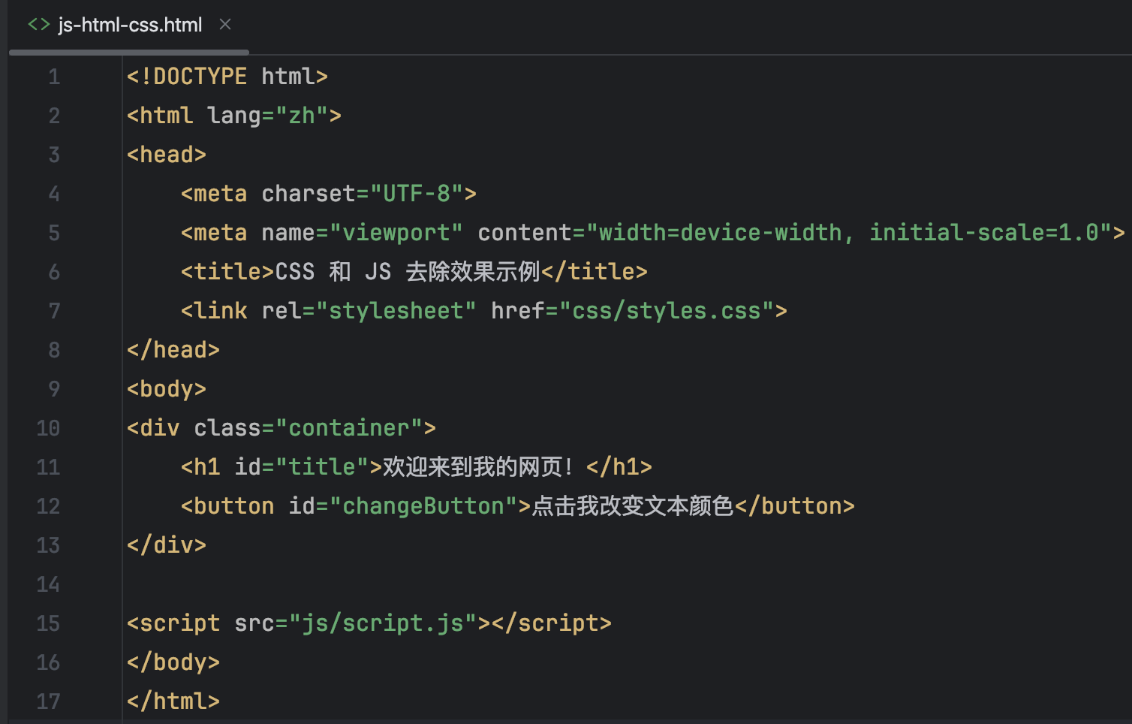
Web前端技术
示例

Slide 10
Web前端技术
JavaScript
HTML

Slide 11
Web前端技术
HTML（HyperText Markup Language）：超文本标记语言。
超文本：超越了文本的限制，比普通文本更强大。除了文字信息，还可以定义图片、音频、视频等内容
标记语言：由标签构成的语言
HTML5多媒体支持。原生支持音频（<audio>）和视频（<video>）播放 。
HTML代码直接在浏览器中运行，HTML标签由浏览器解析。
跨平台
浏览器兼容性
HTML是什么
Notes:
目前使用html5 与之前版本有什么区别，兼容性。使用html5的原因
Html第五代版本
多媒体支持：原生支持音频（<audio>）和视频（<video>）播放，无需依赖第三方插件如 Flash
，允许使用 JavaScript 进行绘图 <canvas>将给浏览器带来直接在上面绘制矢量图的能力，这意味着用户可以脱离Flash ，直接在浏览器中显示图形或动画。
跨平台：可以在各种设备和平台上运行，包括桌面电脑、笔记本电脑、平板电脑、智能手机等。这使得我们可以一次开发，多平台部署
兼容性上：主流的现代浏览器如 Chrome谷歌、Firefox火狐、Safari、Edge 等对 HTML5 的支持非常好，可以很好地呈现 HTML5 页面的各种功能 ：

Slide 12
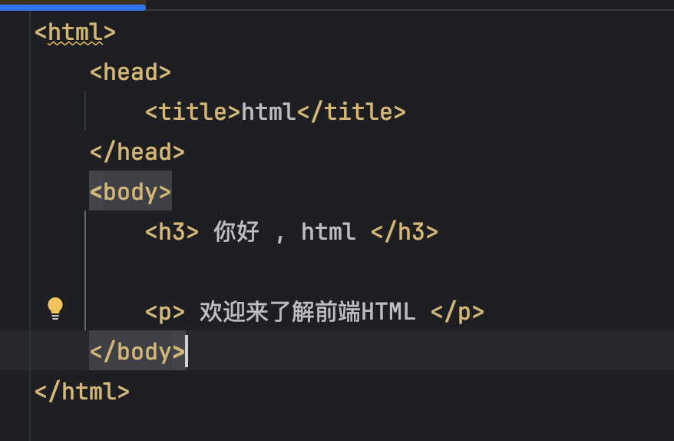
Web前端技术
HTML源码
HTML结构
HTML
HEAD
BODY
HTML结构都是有HEAD和BODY

Slide 13
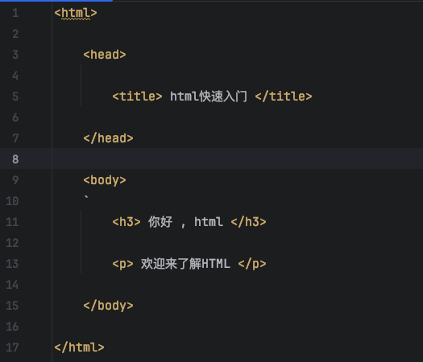
Web前端技术
HTML源码
DOM树形结构
<HTML>
<head>
<body>
<title>
…
<h3>
<p>…

Slide 14
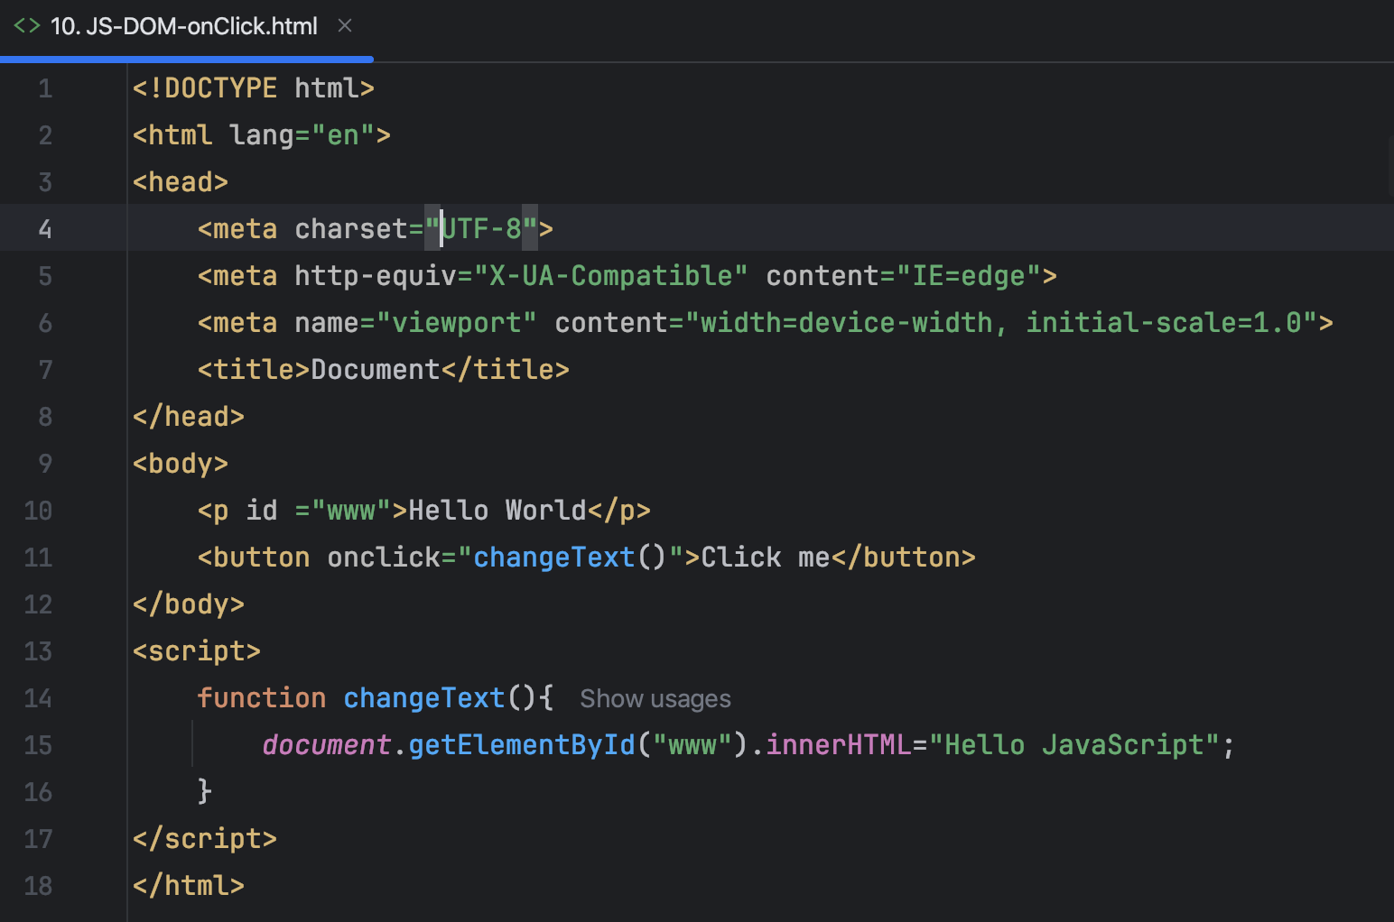
Web前端技术
示例
Js通过Dom操作html
Notes:
Dom innerhtml 危害

Slide 15
Web前端技术
JavaScript
JavaScript

Slide 16
Web前端技术
JavaScript
JavaScript（简称：JS） 在 1995 年由布兰登·艾奇（Brendan Eich） 发明，并于 1997 年成为一部 ECMA 标准。是一门跨平台、面向对象的脚本语言，来控制网页行为的，它能使网页可交互。
JavaScript 和 Java 是完全不同的语言，不论是概念还是设计。但是基础语法类似。
ECMAScript 6 (ES6) 是最新的 JavaScript 版本（发布于 2015 年)。
ECMAScript： 是ECMA（欧洲计算机制造商协会）进行了标准化的一门语言，这种语言在万维网应用广泛，规定了JS的编程语法和基础核心知识，是所有浏览器厂商共同遵守的一套JS语法工业标准。
Notes:
Java是强类型语言，js是弱类型语言。基于这个标准出现这门语言。跨平台就是不同操作系统都能使用，面向对象就是java的思想

Slide 17
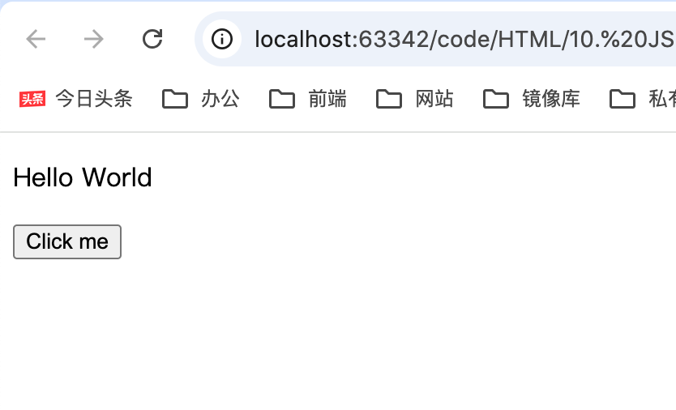
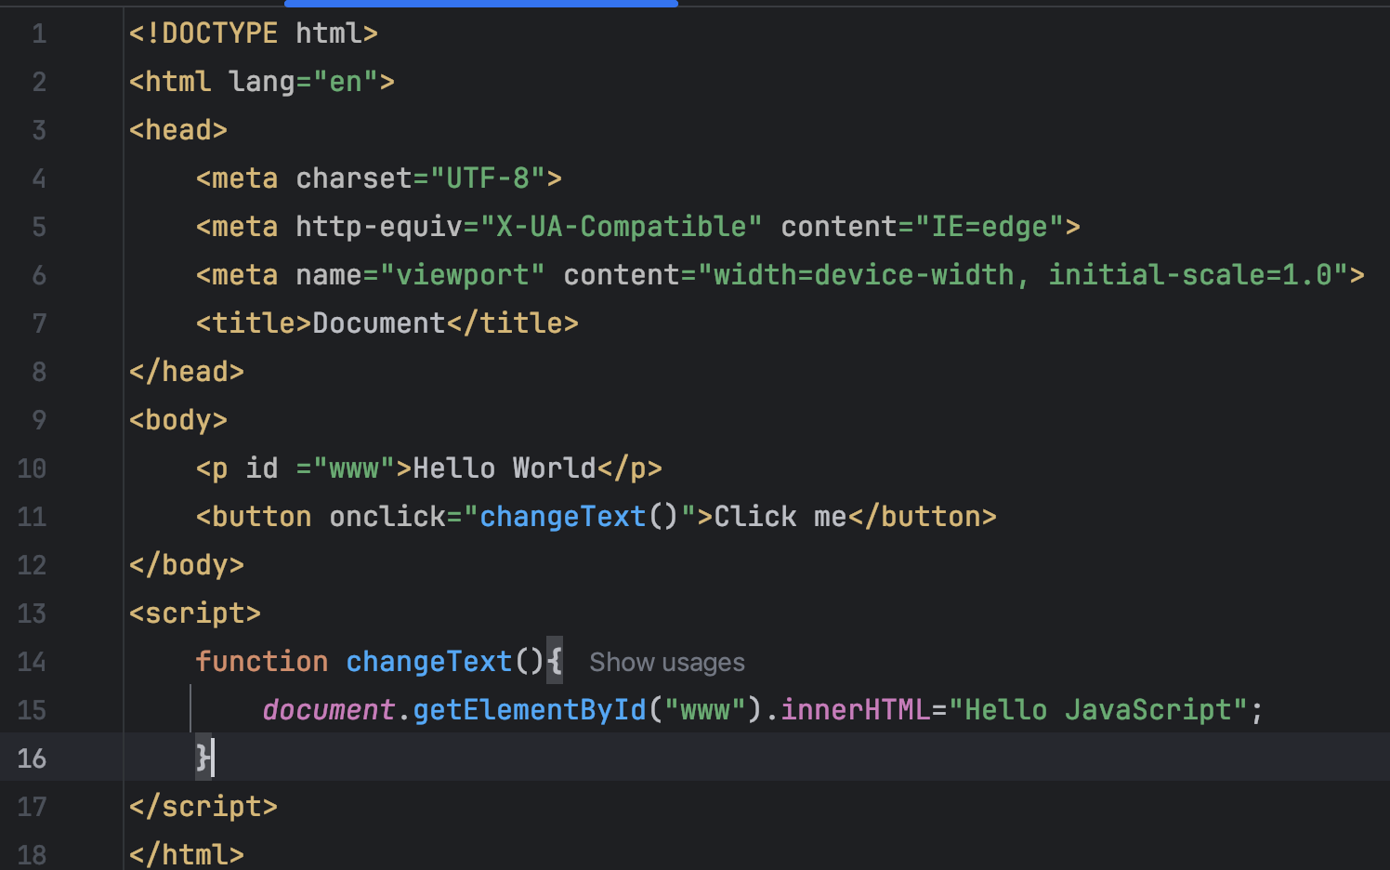
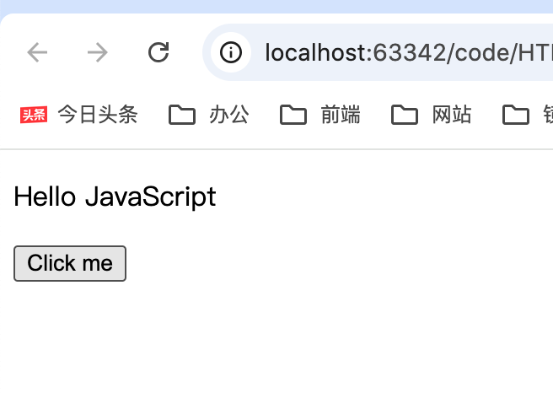
Web前端技术
如何让页面增加互动
绑定点击事件，调用js函数，页面内容发生变化
Notes:
插件 增加交互方式内容

Slide 18

Web前端技术
JSON
概念 : JavaScript Object Notation，是一种轻量级的数据交换格式。 JSON 就是个字符串文本,格式和JS自定义对象类似,只是属性名必须是双引号字符串形式。它基于 ECMAScript (欧洲计算机协会制定的JS规范)的一个子集，采用完全独立于JS的文本格式来存储和表示数据。
解析 : 是一种文本规范，
由于其语法简单，层次结构鲜明，现多用于作为数据载体，在网络中进行数据传输。
{
name:"Tom",
age:20,
gender:"male"
}; js对象,对key没有要求
<user>
<name>Tom</name>
<age>20</age>
<gender>male</gender>
</user>
{
"name":"Tom",
"age":20,
"gender":"male"
}; json对象,key必须是字符串
请求
{"name":"Tom","age":20,"gender":"male"}
响应
Notes:
几年前我们都用xml，现在都是用json。Js->json var jsonStr = JSON.stringify(jsObject);反之，var jsObject = JSON.parse(userStr)

Slide 19
Web前端技术
事件监听
事件：HTML事件是发生在HTML元素上的 “事情”。比如：
按钮被点击
鼠标移动到元素上
按下键盘按键
事件监听(事件绑定)：JavaScript可以在事件被侦测到时 执行代码。

Slide 20
Web前端技术
引入方式
方式一：通过 HTML标签中的事件属性进行绑定
<input type="button" onclick="on()" value="按钮1">
<script>
function on(){
alert('我被点击了!');
}
</script>
方式二：通过 DOM 元素属性绑定
<input type="button" id="btn" value="按钮2">
<script>
document.getElementById('btn').onclick=function(){
alert('我被点击了!');
}
</script>

Slide 21
Web前端技术
常见事件
事件名 | 说明
onclick | 鼠标单击事件
onblur | 元素失去焦点
onfocus | 元素获得焦点
onload | 某个页面或图像被完成加载
onsubmit | 当表单提交时触发该事件
onkeydown | 某个键盘的键被按下
onmouseover | 鼠标被移到某元素之上
onmouseout | 鼠标从某元素移开

Slide 22
Web前端技术
CSS

Slide 23
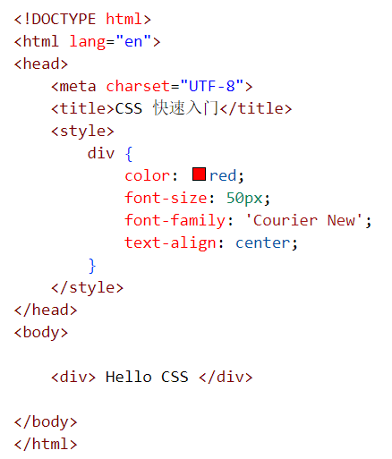
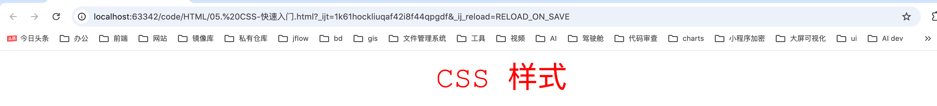
Web前端技术
CSS
CSS（Cascading Style Sheet）：层叠样式表，用于控制页面的样式（表现）。

Slide 24
Web前端技术
JQuery

Slide 25
Web前端技术
什么是Jquery：
jQuery 是一个 JavaScript 库。
jQuery 是一个轻量级的"写的少，做的多"的 JavaScript 库。
jQuery 库包含以下功能：
HTML 元素选取
HTML 元素操作
CSS 操作
HTML 事件函数
JavaScript 特效和动画
HTML DOM 遍历和修改
AJAX
Utilities

Slide 26
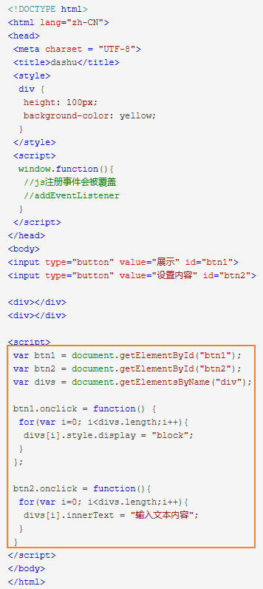
Web前端技术
<script>
var btn1 = document.getElementById("btn1");
var btn2 = document.getElementById("btn2");
var divs = document.getElementsByName("div");
btn1.onclick = function() {
for(var i=0; i<divs.length;i++){
divs[i].style.display = "block";
}
};
btn2.onclick = function(){
for(var i=0; i<divs.length;i++){
divs[i].innerText = "输入文本内容";
}
}
</script>

Slide 27
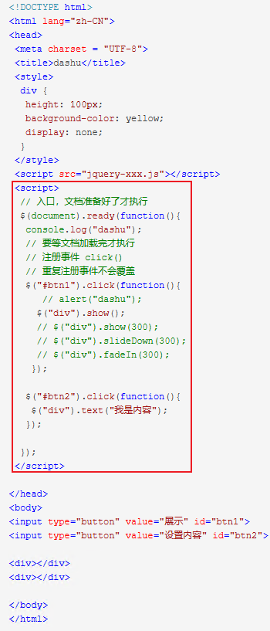
Web前端技术
<script>
// 入口，文档准备好了才执行
$(document).ready(function(){
console.log("dashu");
// 要等文档加载完才执行
// 注册事件 click()
// 重复注册事件不会覆盖
$("#btn1").click(function(){
// alert("dashu");
$("div").show();
// $("div").slideDown(300);
});
$("#btn2").click(function(){
$("div").text("我是内容");
});
});</script>

Slide 28
Web前端技术
VUE

Slide 29

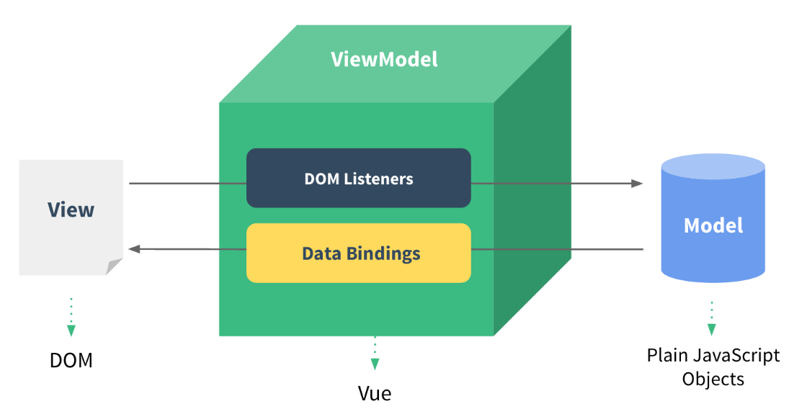
Web前端技术
Vue
Vue 是一套前端框架，免除原生JavaScript中的DOM操作，简化书写。
基于MVVM(Model-View-ViewModel)思想，实现数据的双向绑定，将编程的关注点放在数据上。
官网： https://v2.cn.vuejs.org/
MVVM：可以实现数据的双向绑定
Notes:
框架有什么用呢，简化我们js的变成
响应式原理

Slide 30


Web前端技术
1 new Vue()对象,当vue对象创建完毕之前触发beforeCreate方法
2 new Vue()对象,当vue对象创建完毕触发created方法
3 vue挂载到dom元素之前触发beforeMount方法
4 vue挂载到dom元素之后触发mounted方法
5 数据模型中的数据发生变化,但是还没有改变dom元素时触发beforeUpdate方法
6 数据模型中的数据发生变化,dom元素也发生了改变时时触发Updated方法
7 vue对象销毁之前触发deforeDestroy方法
8 vue对象销毁之后触发destroyed方法
生命周期
生命周期：指一个对象从创建到销毁的整个过程。
生命周期的八个阶段：每触发一个生命周期事件，会自动执行一个生命周期方法(钩子方法)。
状态 | 阶段周期
beforeCreate | 创建前
created | 创建后
beforeMount | 载入前
mounted | 挂载完成
beforeUpdate | 更新前
updated | 更新后
beforeDestroy | 销毁前
destroyed | 销毁后
Notes:
Vue实例创建到销毁的过程，四个阶段，创建阶段，挂载阶段，更新阶段，销毁阶段。

Slide 31
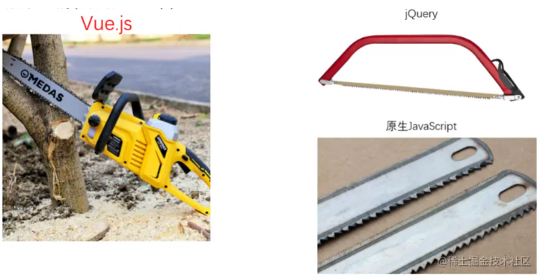
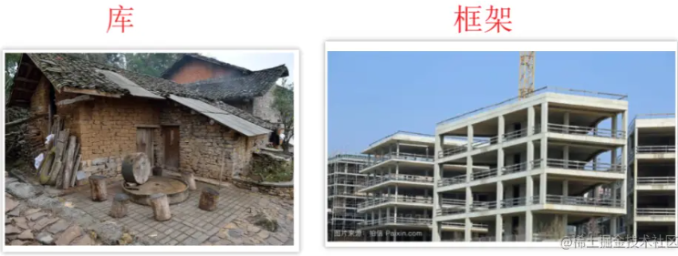
Web前端技术
JQuery和VUE区别：
vue 是一个前端框架，jquery 是javacript库，封装了一些js常用的方法，仅此而已。vue有成熟的生态链，mvvm模式，是一个真正的web框架

Slide 32
Web前端技术
AJAX

Slide 33
Web前端技术
Ajax
概念：Asynchronous JavaScript And XML，异步的JavaScript和XML。
作用：
数据交换：通过Ajax可以给服务器发送请求，并获取服务器响应的数据。
异步交互：可以在不重新加载整个页面的情况下，与服务器交换数据并更新部分网页的技术，如：搜索联想检索、用户名是否可用校验，等等。
请求
Ajax
响应

Slide 34
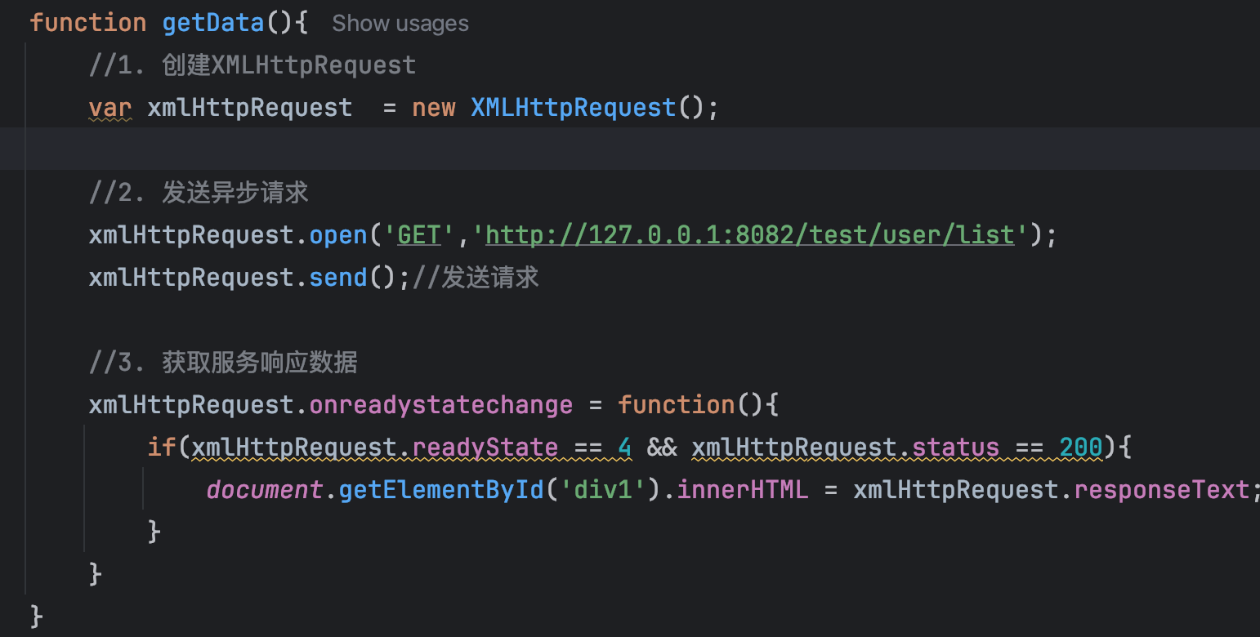
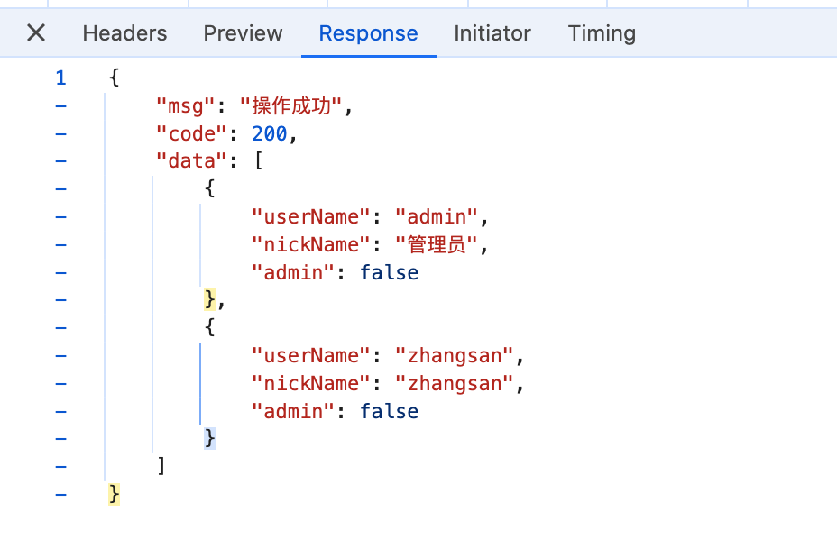
Web前端技术
示例 原生AJAX
准备数据地址：
创建XMLHttpRequest对象：用于和服务器交换数据
向服务器发送请求
获取服务器响应数据

Slide 35
Web前端技术
AXIOS

Slide 36

Web前端技术
Axios
介绍：Axios 对原生的Ajax进行了封装，简化书写，快速开发。
官网： https://www.axios-http.cn/

Slide 37
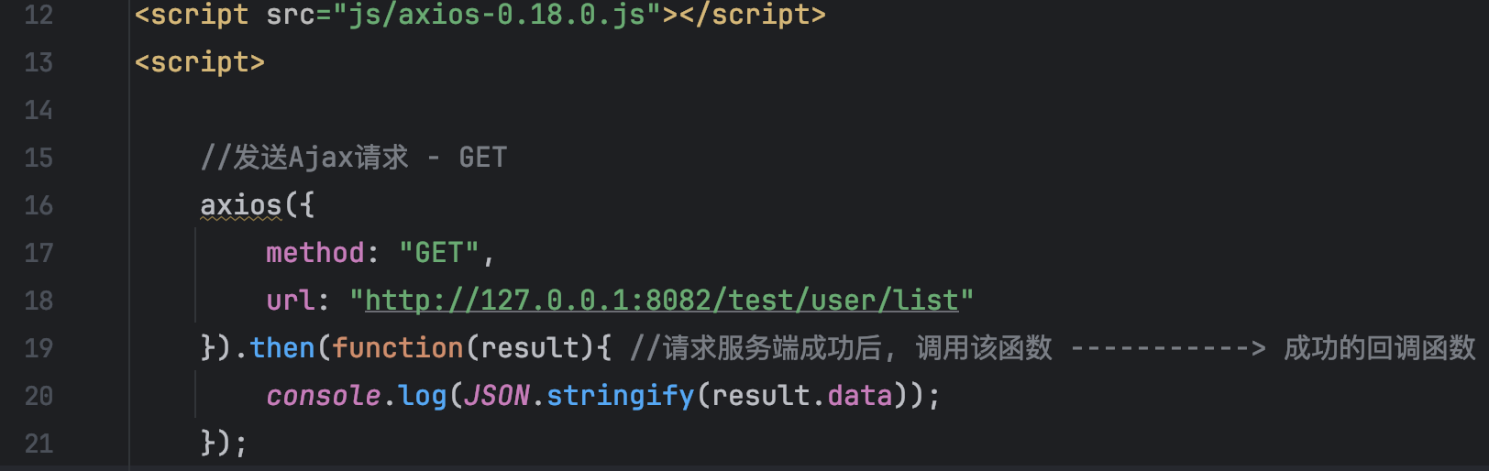
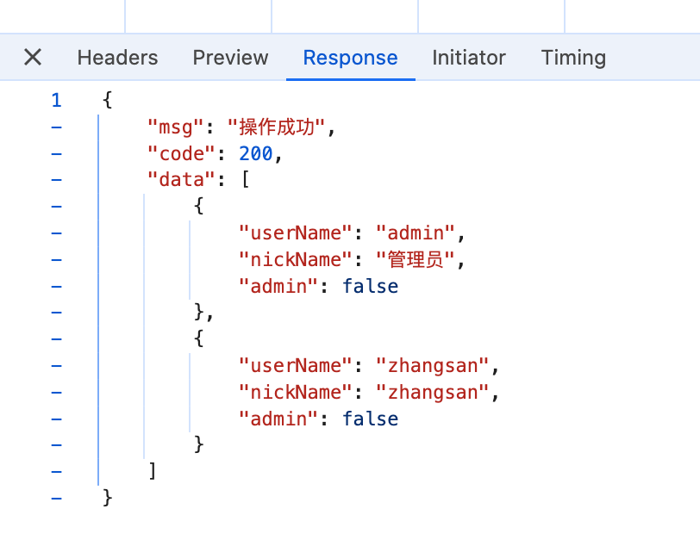
Web前端技术
示例
引入js：
向服务器发送请求

Slide 38
Web前端技术
总结：
前面讲了 JS、CSS、HTML、JQuery、VUE、Ajax、Axios前端技术，也展示了随着计算机的普及以及时间的发展人们对系统需求不断提高，技术也不断创新，从基础库到基础库的封装，从基础库的封装到一个框架衍生，但不管怎么演变基本的技术是不会变的。

Slide 39
Web后端技术
web后端技术

Slide 40
Web后端技术
Web后端技术
项目结构管理：Maven
CSS
HTML
表现
结构
基础：JSP、Servlet
JavaScript
Vue
行为
简化JavaScript的开发框架
框架：Struts2、SpringMVC、SpringBoot、SpringCloud等
Element
基于Vue的前端组件库，快速构建网页

Slide 41
Web后端技术
MAVEN

Slide 42

Web后端技术
Maven
介绍： Apache Maven 是一个项目管理和构建工具，它基于项目对象模型(POM)的概念，通过一小段描述信息来管理项目的构建。
官网： https://maven.apache.org/
为什么用Maven?
Maven作用
依赖管理。方便快捷的管理项目依赖的资源(jar包)，避免版本冲突问题
统一项目结构。提供标准、统一的项目结构
项目构建。标准跨平台（Linux、Windows、MacOS）的自动化项目构建方式

Slide 43
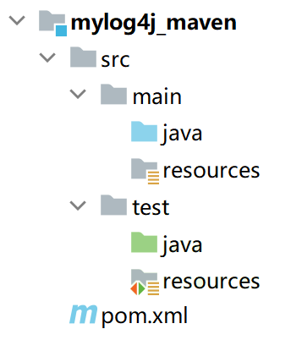
Web后端技术
Maven作用
统一项目结构。提供标准、统一的项目结构
实际项目资源
java源代码目录
配置文件目录
测试项目资源
项目配置文件

Slide 44
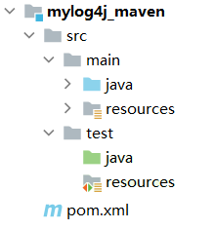
Web后端技术
Maven作用
项目构建。标准跨平台（Linux、Windows、MacOS）的自动化项目构建方式
清理
清除项目中无效的文件。
编译
生成字节码文件
测试
检查项目问题
打包
打成Jar包
发布
服务器部署发布

Slide 45
Web后端技术
Maven坐标
什么是坐标？
Maven 中的坐标是资源的唯一标识，通过该坐标可以唯一定位资源位置。
使用坐标来定义项目或引入项目中需要的依赖。
Maven 坐标主要组成
groupId：定义当前Maven项目隶属组织名称（通常是域名反写，例如：com.itheima）
artifactId：定义当前Maven项目名称（通常是模块名称，例如 order-service、goods-service）
version：定义当前项目版本号
<groupId>com.itheima</groupId> <artifactId>maven-project01</artifactId> <version>1.0-SNAPSHOT</version>
<dependency> <groupId>ch.qos.logback</groupId> <artifactId>logback-classic</artifactId> <version>1.2.3</version> </dependency>

Slide 46
Web后端技术
Servlet

Slide 47
Web后端技术
Servlet
定义： Java Servlet 是运行在 Web 服务器或应用服务器上的程序，它是作为来自 Web 浏览器或其他 HTTP 客户端的请求和 HTTP 服务器上的数据库或应用程序之间的中间层。 。
理解：
Servlet就是sun公司开发动态web的一门技术。
Sun提供一个接口叫做：Servlet，如果你想开发一个Servlet程序，只需要完成两个小步骤。
编写一个类，实现Servlet接口
把开发好Java类部署到web服务器中

Slide 48
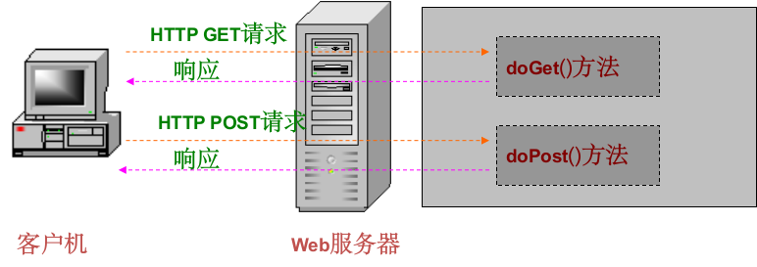
Web后端技术
工作流程
doGet 和 doPost 方法的参数都是 HttpServletRequest 和 HttpServletResponse 对象。
HttpServletRequest对象代表了客户端的请求，servlet 通过这个对象获得客户端的请求数据。
HttpServletResponse 对象代表了servlet对客户端请求的响应，sevlet用这个对象向客户端返回数据

Slide 49
Web后端技术
Init
在生命周期中，仅执行一次init()方法
用于服务器装入Servlet时执行的，负责初始化Servlet对象
Service
执行实际任务的主要方法
Servlet容器（即 Web服务器）调用 service() 方法来处理来自客户端（浏览器）的请求，并把格式化的响应写回给客户端。
service() 方法检查 HTTP 请求类型（GET、POST、PUT、DELETE 等），并在适当的时候调用 doGet、doPost、doPut，doDelete
Destroy
仅执行一次，在服务器端停止且卸载Servlet时执行该方法
当Servlet对象退出生命周期时，负责释放占用的资源
生命周期
Servlet 生命周期可被定义为从创建直到毁灭的整个过程。以下是 Servlet 遵循的过程： Servlet 通过调用 init() 方法进行初始化。 Servlet 调用 service() 方法来处理客户端的请求。 Servlet 通过调用 destroy() 方法终止（结束）。

Slide 50
Web后端开发
Web配置
在web.xml中配置HelloWorld Servlet
servlet节点
servlet-name:设置servlet的name
servlet-class:设置servlet的全包名
servlet-mapping节点
servlet-name:servlet节点已经设置好的name
url-pattern:访问地址
servlet节点与servlet-mapping节点应该是一对，一个定义servlet，一个定义访问地址，一个编写好的servlet可以在web.xm中注册多次，以设置多个启动参数，多个访问地址。

Slide 51
Web后端技术
HttpServletResponse 对象
方法& 描述
boolean isCommitted() 返回响应是否已经提交到客户端
void addCookie(Cookie cookie) 添加指定的cookie至响应中
void flushBuffer() 将任何缓存中的内容写入客户端
void reset() 清除任何缓存中的任何数据，包括状态码和各种响应头
void resetBuffer() 清除基本的缓存数据，不包括响应头和状态码
void sendError(int sc) 使用指定的状态码向客户端发送一个出错响应，然后清除缓存
void sendError(int sc, String msg) 使用指定的状态码和消息向客户端发送一个出错响应
void sendRedirect(String location) 使用指定的URL向客户端发送一个临时的间接响应
方法& 描述
void setBufferSize(int size) 设置响应体的缓存区大小
void setCharacterEncoding(String charset) 指定响应的编码集（MIME字符集），例如UTF-8
void setContentLength(int len) 指定HTTP servlets中响应的内容的长度，此方法用来设置 HTTP Content-Length 信息头
void setContentType(String type) 设置响应的内容的类型，如果响应还未被提交的话
void setHeader(String name, String value) 使用指定名称和值设置响应头的名称和内容
void setIntHeader(String name, int value) 使用指定名称和值设置响应头的名称和内容
void setStatus(int sc) 设置响应的状态码

Slide 52
Web后端技术
HttpServletRequest 对象
方法& 描述
Cookie[] getCookies() 返回客户端所有的Cookie的数组
Enumeration getAttributeNames() 返回request对象的所有属性名称的集合
Enumeration getHeaderNames() 返回所有HTTP头的名称集合
Enumeration getParameterNames() 返回请求中所有参数的集合
Object getAttribute(String name) 返回名称为name的属性值，如果不存在则返回null。
String getCharacterEncoding() 返回request的字符编码集名称
String getContentType() 返回request主体的MIME类型，若未知则返回null
String getContextPath() 返回request URI中指明的上下文路径
String getHeader(String name) 返回name指定的信息头
方法& 描述
String getMethod() 返回此request中的HTTP方法，比如 GET,，POST，或PUT
String getParameter(String name) 返回此request中name指定的参数，若不存在则返回null
String getQueryString() 返回此 request URL包含的查询字符串
String getRemoteAddr() 返回客户端的IP地址
String getRemoteHost() 返回客户端的完整名称
String getServletPath() 返回所请求的servlet路径
String[] getParameterValues(String name) 返回指定名称的参数的所有值，若不存在则返回null
int getIntHeader(String name) 返回指定名称的request信息头的值
int getServerPort() 返回服务器端口号

Slide 53
Web后端技术
JSP

Slide 54
Web后端技术
JSP
介绍：基于java平台的动态web页面技术，利用这种技术，可以实现html语言和Java服务端语法元素的融合，能够是页面的表示逻辑与服务端运行的代码分离，便于程序的维护。
Java Server Pages ：Java服务器端页面，也和Servlet一样，用于动态Web技术
为什么用JSP?
JSP作用
对web开发者来说，引入jsp，可以把动态网页的表示逻辑从臃肿的Servlet代码中分离出来，即实现web应有的前后端分离，有利于程序的维护
写JSP就像在写HTML，简洁明了

Slide 55
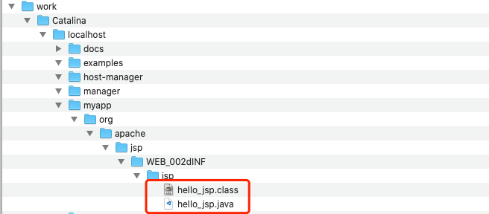
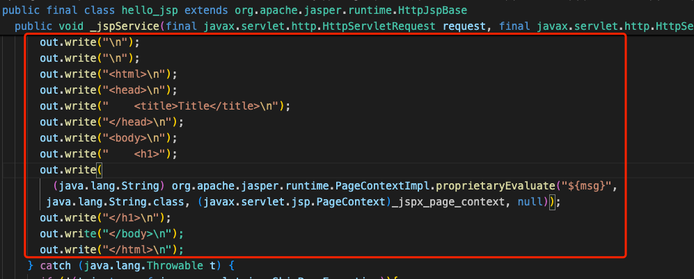
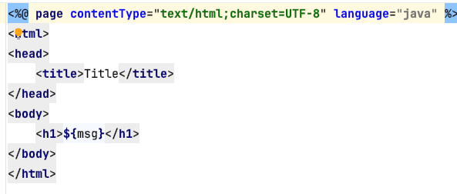
Web后端技术
页面转变成了 Java 程序
Jsp 本质就是一个servlet

Slide 56
Web后端技术
Struts2

Slide 57
Web后端技术
Struts2 是 Apache 软件组织推出的一个基于 MVC 模式的轻量级 Web 框架，自问世以来，就受到了广大 Web 开发者的欢迎。目前，Struts2 在 Java Web 开发领域中已占据了十分重要的地位。
目前为止，Struts 框架拥有两个主要版本：Struts1.x 和 Struts2.x。Struts1 是最早的基于 MVC 模式的轻量级 Web 框架，它能够合理划分代码结构，并包含验证框架、国际化框架等多种实用工具框架。
随着技术的不断进步，Struts1 的局限性也越来越多地暴露出来。为了符合更加灵活、高效的开发需求，Struts2 框架应运而生，并在逐渐取代 Struts1 框架。
Struts2 是在 Struts1 和 WebWork 技术（WebWork 是由 OpenSymphony 组织开发的、致力于组件化和代码重用的 J2EE Web 框架，它也是一个 MVC 框架）的基础上进行合并后的全新框架。

Slide 58
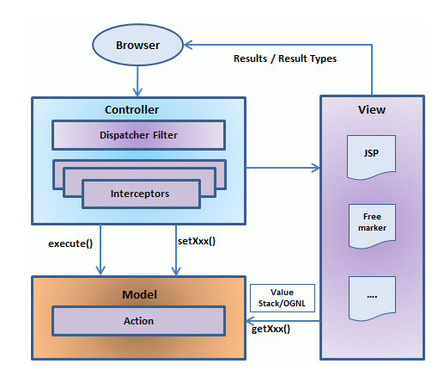
Web后端技术
工作流程图1：

Slide 59
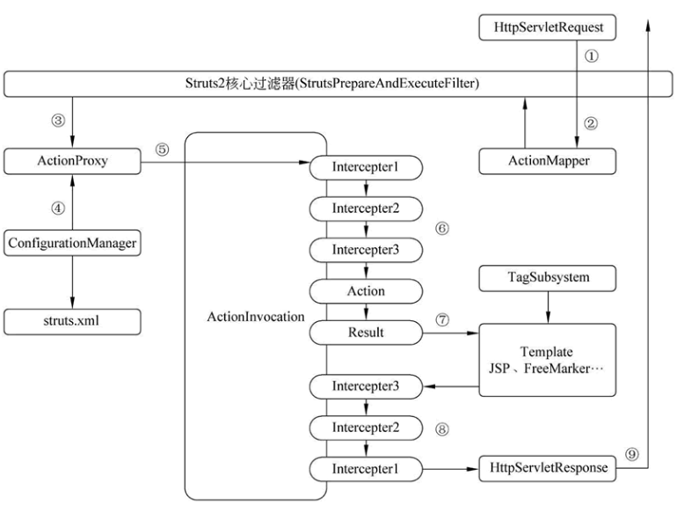
Web后端技术
工作流程图2：

Slide 60
Web后端技术
SpringMVC

Slide 61
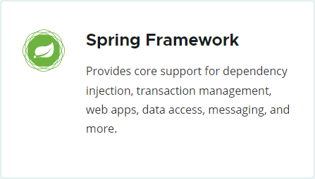
Web后端技术
SpringMVC
介绍：Spring MVC是Spring Framework的一部分，是基于Java实现MVC的轻量级Web框架。
官网： https:// spring.io
中心控制器: Spring MVC框架像许多其他MVC框架一样, 以请求为驱动 , 围绕一个中心DispatcherServlet分派请求及提供其他功能。
优势：
实现前后端分离
分层设计，实现业务层各组件解耦，有利于扩展，维护。

Slide 62
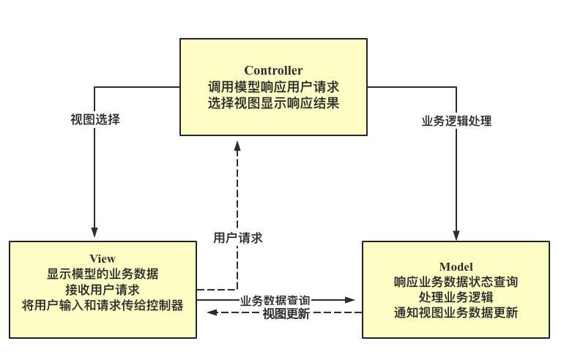
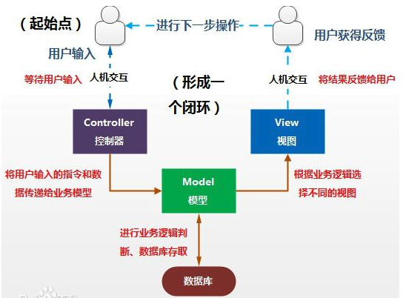
Web后端技术
MVC
介绍：MVC是模型(Model)、视图(View)、控制器(Controller)的简写，一种软件架构模式。
Model（模型）：数据模型，提供要展示的数据，因此包含数据和行为，可以认为是领域模型或JavaBean组件（包含数据和行为），不过现在一般都分离开来：Value Object（数据Dao） 和 服务层（行为Service）。也就是模型提供了模型数据查询和模型数据的状态更新等功能，包括数据和业务。
View（视图）：负责进行模型的展示，一般就是我们见到的用户界面，客户想看到的东西。
Controller（控制器）：接收用户请求，委托给模型进行处理（状态改变），处理完毕后把返回的模型数据返回给视图，由视图负责展示。 也就是说控制器做了个调度员的工作。
Notes:
Spring 漏洞 造成示例影响

Slide 63


Web后端技术
http://localhost:8080/hello?name=heima
XxxController
请求
Dispatcher
Servlet
HTTP
XxxController
浏览器
响应
XxxController
Web服务器
(Tomcat)
请求响应：
请求（HttpServletRequest）：获取请求数据
响应（HttpServletResponse）：设置响应数据
BS架构：Browser/Server，浏览器/服务器架构模式。客户端只需要浏览器，应用程序的逻辑和数据都存储在服务端。

Slide 64
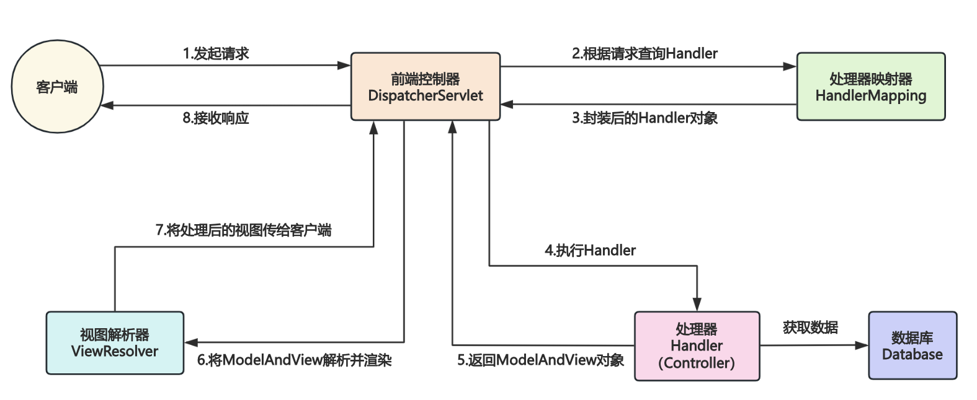
Web后端技术
执行流程

Slide 65
Web后端技术
Springboot

Slide 66
Web后端技术
什么是Spring：
Spring是一个开源容器框架，可以接管web层，业务层，dao层，持久层的组件，并且可以配置各种bean,和维护bean与bean之间的关系。其核心就是控制反转(IOC/DI),和面向切面(AOP),简单的说就是一个分层的轻量级开源框架。
什么是控制正转：如果我们要使用某个对象，就需要自己负责对象的创建。 (User user = new User())
什么是控制反转IoC（Inversion of Control）：其具体就是由容器来控制对象的生命周期和业务对象之间的依赖关系，而不是像传统方式(new 对象)中由代码来直接控制，也就是说IoC容器让对象的创建不用去new了，而是由Spring自动生产，使用java的反射机制，根据配置文件在运行时动态的去创建对象以及管理对象，并调用对象的方法。控制反转的本质是控制权由应用代码转到了外部容器(IoC容器)，控制权的转移即是所谓的反转。
IoC并不是一门技术，而是一种设计思想，IoC和DI(依赖注入)其实是同一个概念只是从不同的角度描述罢了(IoC是一种思想，而DI则是一种具体的技术实现手段)。
IoC是目的(它的目的是创建对象)，DI是手段(通过什么手段获取外部对象)。
IOC是工厂(负责对象的生命周期和对象之间的依赖关系)，DI是装配。

Slide 67
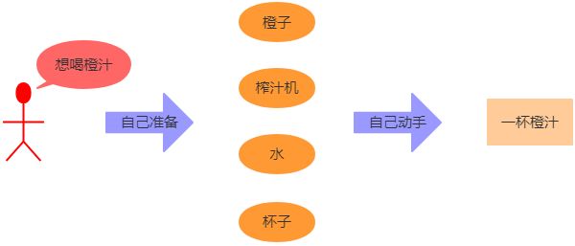
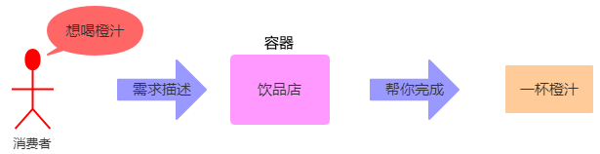
Web后端技术

Slide 68
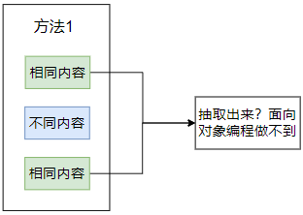
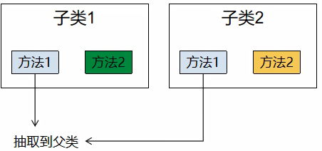
Web后端技术
什么是AOP：为Aspect Oriented Programming的缩写，即面向切面编程（也叫面向方面），是一种可以通过预编译方式和运行期动态代理实现在不修改源代码的情况下给程序动态统一添加功能的一种技术。简化代码：把方法中的重复代码横向抽取到切面中，它是对方法的增强，主要应用在日志记录，事务处理，权限校验。(横向抽取)
什么是OOP：简化代码：把重复代码纵向抽取到父类，OOP的三大特征继承、封装、多态，它主要是为了实现编程的重用性、灵活性和扩展性，强调的是类之间的层次关系。(纵向抽取)

Slide 69
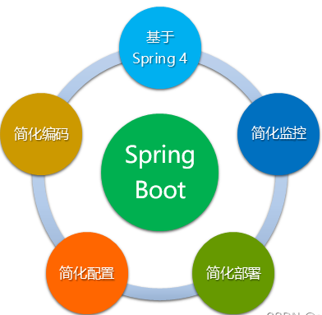
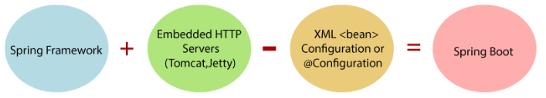
Web后端技术
随着Spring发展的越来越火，Spring也慢慢从一个小而精的框架变成了，一个覆盖面广大而全的框架，另一方面随着新技术的发展，比如nodejs、golang、Ruby的兴起，让Spring逐渐看着笨重起来，大量繁琐的XML配置和第三方整合配置，让Spring使用者痛苦不已， 因为在思考 Spring 特性配置和解决业务问题之间需要进行思维切换，所以写配置挤占了写应用程序逻辑的时间。
SpringBoot延续了spring框架的核心思想IOC和AOP，使用了特定的方式来进行配置，从而使开发人员不再需要定义样板化的配置，简化Spring应用的创建、运行、调试、部署等而出现的，使用它可以做到专注于Spring应用的开发，而无需过多关注XML的配置。(约定大于配置的脚手架)。
Spring Boot其实就是一个整合很多可插拔的组件（框架），内嵌了使用工具（比如内嵌了Tomcat、Jetty等），方便开发人员快速搭建和开发的一个框架。(自动装配)

Slide 70
Web后端技术
为什么SpringBoot能做到开箱即用？原因就是SpringBoot自动装配了很多jar包依赖。
什么是SpringBoot自动装配？
以前在Spring使用到某个组件的时候，需要在xml中对配置好各个属性，之后被Spring扫描后注入进容器。
而有了SpringBoot后，我们仅仅需要引入一个starter，就可以直接使用该组件，如此方便、快捷，得益于自动装配机制。
SpringBoot是如何实现自动装配的？
程序启动，注册配置类处理器，spring刷新上下文，执行配置类处理器扫描spring.factories将得到的BeanDefinition注册到容器，spring实例化/初始化这些BeanDefinition。
springboot程序启动，通过spring factories机制加载classpath下的META-INF/spring.factories文件，筛选出所有EnableAutoConfiguration的配置类，反射实例化后注入到springIOC容器中。
自动装配最根本的思想就是利用了Java中的SPI（Service Provider Interface）服务发现机制，提供服务接口，且为该接口寻找服务的实现。

Slide 71
Web后端技术
SpringCloud

Slide 72
Web后端技术
什么是微服务？
是一种软件架构风格，它是以专注于单一责任与功能的小型功能区块 (Small Building Blocks) 为基础，利用模块化的方式组合出复杂的大型应用程序，各功能区块使用与语言无关 (Language Independent），而且复杂的服务背后是使用简单 URI 来开放接口，任何服务，任何细粒都能被开放（exposed）。这个设计在 HP 的实验室被实现，具有改变复杂软件系统的强大力量。2014年，Martin Fowler 与 James Lewis 共同提出了微服务的概念，定义了微服务是由以单一应用程序构成的小服务，自己拥有自己的进程与轻量化处理，服务依业务功能设计，以全自动的方式部署，与其他服务使用HTTP API通信。同时服务会使用最小的规模的集中管理 (例如 Docker) 能力，服务可以用不同的编程语言与数据库等组件实现。
微服务的特点：
1、恰当的拆分：按照业务和一定的粒度进行拆分服务。
2、独立部署：每个服务独立部署，拥有自己的数据和状态。
3、自动化管理：使用自动化的方式测试、运维，做好监控。
4、统一治理：进行统一的注册、发现、路由、降级等。

Slide 73
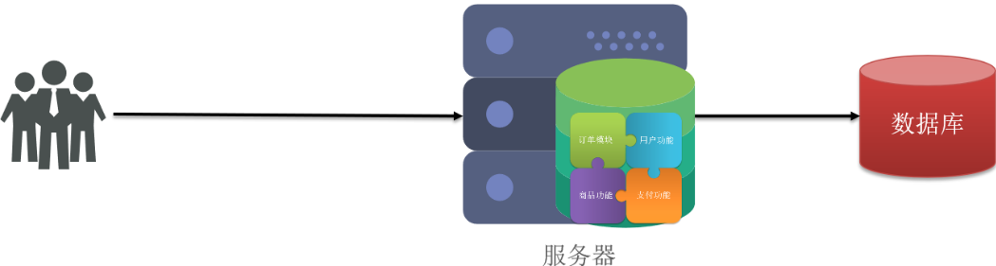
Web后端技术
单体服务：
将业务的所有功能集中在一个项目中开发，打成一个包部署。
优点：架构简单，部署成本低
缺点：耦合度高(维护困难，升级难)

Slide 74
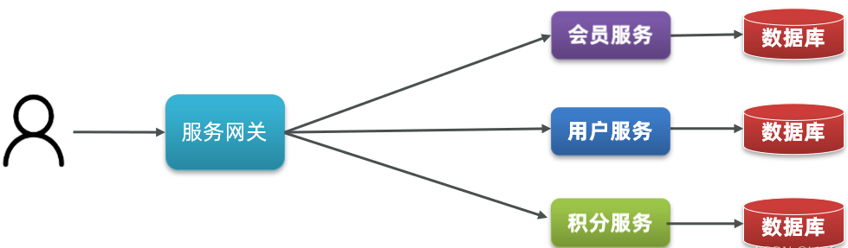
Web后端技术
微服务：
单一职责：微服务拆分粒度更小，每一个服务都对应唯一的业务能力，做到单一职责
自治：团队独立、技术独立、数据独立、独立部署和交付
面向服务：服务提供统一标准的接口，与语言和技术无关
隔离性强：服务调用做好隔离、容错、降级，避免出现级联问题

Slide 75
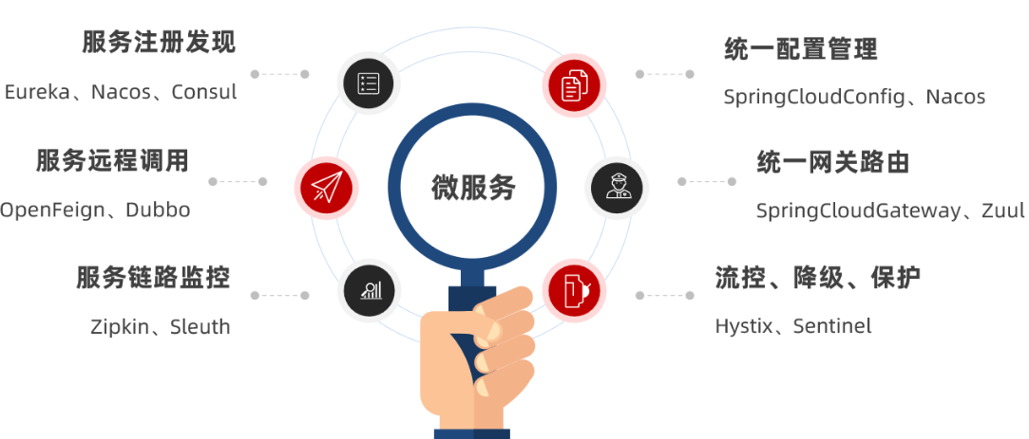
Web后端技术
那么SpringCloud框架对于上面的微服务的一种具体实现。

Slide 76
令牌
JWT

Slide 77
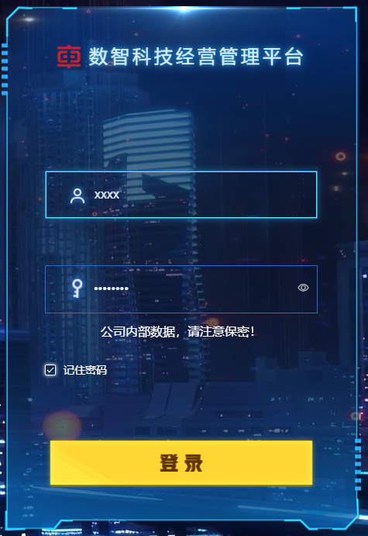
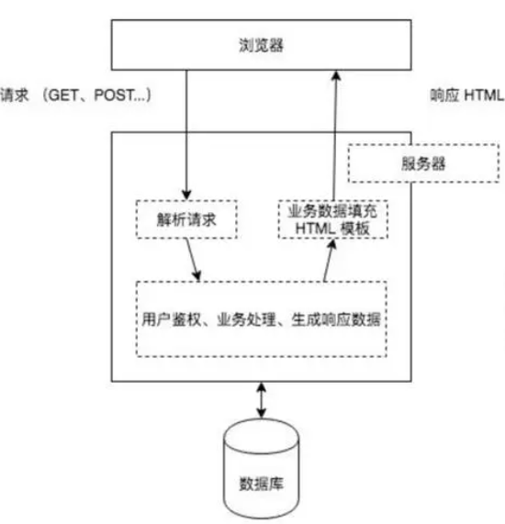
令牌-引言
一个正常的WEB系统当用户点击登录按钮会有哪些操作呢？

Slide 78



令牌-引言
大家都用过Telnet命令，其实Telnet命令就是无状态的即不维护会话信息或上下文。每次请求都是独立的，服务器在处理一个请求时，不会考虑之前的请求。这意味着每次输入的命令都是全新的请求，服务器不会保存用户的会话状态或历史命令，服务器不会存储任何关于客户端先前请求的信息。
同理http协议也是无状态协议即不保存状态。

Slide 79
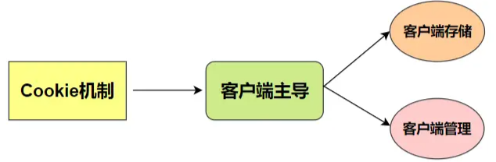
令牌-引言
什么是Cookie：
Cookie 是直接存储在浏览器中的一小串数据，它们是 HTTP 协议的一部分，用于客户端与服务器之间传递数据，Cookie 大小限制为 4KB ，由 RFC 6265 规范定义，但是不能存储重要信息，Cookie 有生命周期，仅在浏览器打开期间有效，一旦浏览器关闭，Cookie 就会被删除，可以通过 Expires设置Cookie 的过期时间，格式为 GMT（格林威治标准时间）。到达这个时间后，Cookie 将失效。也可以通过Max-Age指定 cookie 的有效期（以秒为单位）。从创建时起，经过这个时间后，cookie 将失效。如果不设置 Expires 或 Max-Age，则创建的 Cookie 将是会话Cookie，浏览器关闭后会被自动删除。
RFC 6265协议官方介绍：https://www.rfc-editor.org/rfc/rfc6265.html

Slide 80
令牌-引言
Cookie中的域：
“域”（Domain）是指可以访问特定Cookie 的网站或子域名。它用于定义 Cookie 的作用范围，决定了哪些主机可以读取和使用这个Cookie。
设置域：当一个网站设置 Cookie 时，可以指定一个 Domain 属性。如果没有指定，Cookie 只能被创建它的那个域访问。
子域名：如果设置了一个父域名（例如 .example.com），则所有该域下的子域（如 www.example.com 和 api.example.com）都可以访问这个 Cookie。如果只设置为 www.example.com，则只有这个特定的子域能够访问这个 Cookie。
安全性考虑：正确设置域可以防止其他不相关的子域访问敏感数据，从而增强安全性。

Slide 81
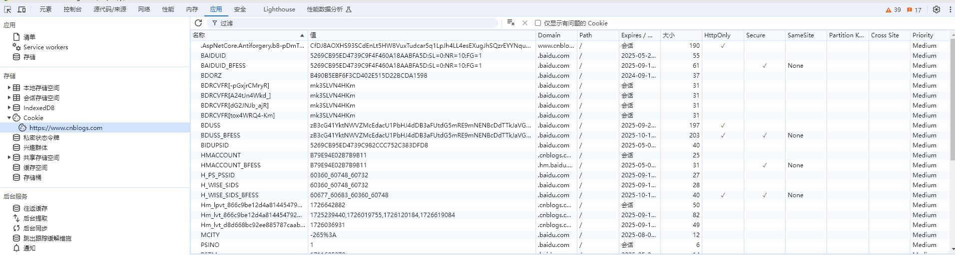
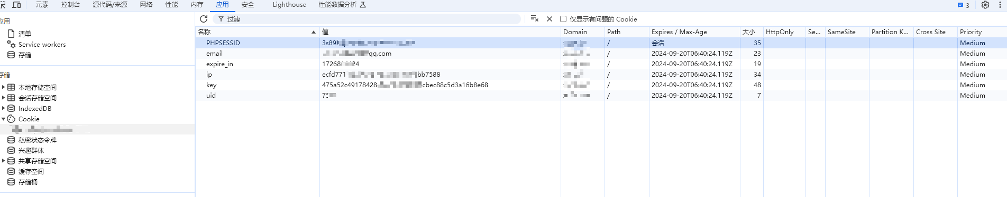
令牌-引言

Slide 82
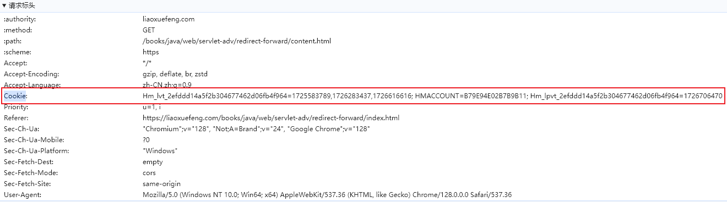
令牌-引言

Slide 83
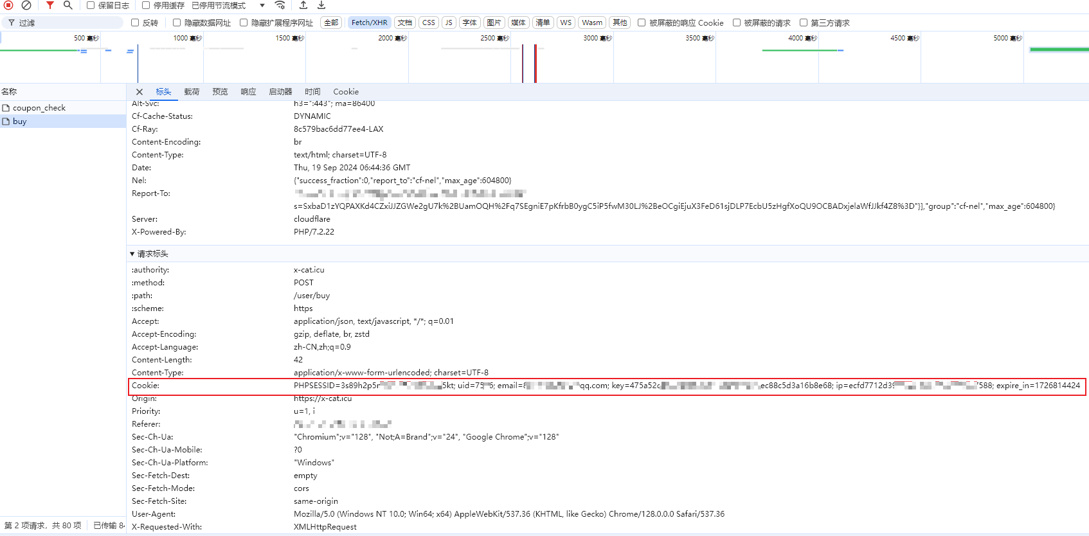
令牌-引言

Slide 84
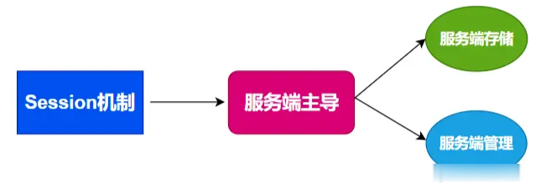
令牌-引言
什么是Session：
是指客户端与服务端之间的互动过程，它是从与服务器的交互开始，到结束交互为止。会话通常用于维持用户状态和数据，尤其是在多次请求中。在Web开发中“Session”通常是指以Key-Value存储的一种在服务端存储用户状态信息的机制，

Slide 85
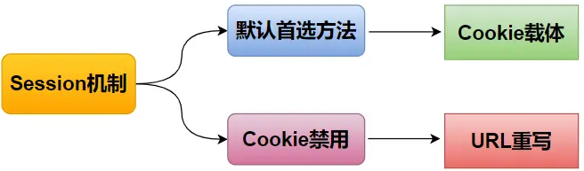
令牌-引言
首先明确一点，Session和Cookie没有直接的关系，可以认为Cookie只是实现Session机制的一种方法途径而已，没有Cookie还可以用别的方法。
Session的实现主要两种方式：cookie与url重写，而cookie是首选方式，因为各种现代浏览器都默认开通cookie功能，但是每种浏览器也都有允许cookie失效的设置，因此对于Session机制来说还需要一个备用方案。

Slide 86
令牌-引言
Cookie和Session交互：
如果说Cookie机制是通过检查客户身上的“通行证”来确定客户身份的话，那么Session机制就是通过检查服务器上的“客户明细表”来确认客户身份。Session相当于程序在服务器上建立的一份客户档案，客户来访的时候只需要查询客户档案表就可以了。

Slide 87

令牌-引言

Slide 88
令牌-引言
传统的Session机制弊端：
1、在分布式系统中信息的共享问题。
2、在面对海量用户时巨大的存储压力。
3、CSRF安全问题；
代替方案 SpringSession；但是又引入的新的中间件，又需要对该中间件做集群等处理防止宕机。

Slide 89

令牌-JWT
Token：
Token的意思是“令牌”，其实就是后端将用户信息进行非对称加密，然后将加密后的内容保存在前端，当发送请求的时候带上这个令牌来实现身份验证。大致的过程是第一次登录，用户输入用户名和密码，服务器验证无误后会对用户的信息进行非对称加密生成一个令牌返回给前端，前端可以存入 cookie 或者 localStorage 等，以后每次发送请求带上这个令牌，后端通过对令牌的验证来识别用户的身份以及请求的合法性。
Token避免了Session机制带来的海量信息存储问题，也避免了Cookie机制的一些安全性问题，属于典型的时间(验证)换空间(存储)的思路。在现代高并发、跨平台场景、跨域访问等场景有广泛的用途。

Slide 90
令牌-JWT
JWT：
JWT是一种用于双方之间传递安全信息的简洁的、URL安全的表述性声明规范。JWT作为一个开放的标准（RFC 7519），定义了一种简洁的，自包含的方法用于通信双方之间以Json对象的形式安全的传递信息。因为数字签名的存在，这些信息是可信的，JWT可以使用HMAC算法或者是RSA的公私秘钥对进行签名。
简洁(Compact)
可以通过URL，POST参数或者在HTTP header发送，因为数据量小，传输速度也很快
自包含(Self-contained)
负载中包含了所有用户所需要的信息，避免了多次查询数据库
JWT官网：jwt.io

Slide 91


令牌-JWT
JWT是一个很长的字符串，中间用 . 分隔成三部分，其三部分依次为Header（头部）、Payload（负载）、Signature（签名）。
Header.Payload.Signature

Slide 92


令牌-JWT
Header（头部）：是token的一部分，用来存放token的类型和使用的签名算法（如 HS256、RS256 等），该部分通常是使用Base64Url 进行编码
Payload（负载）：包含了信息，你可以存放任一种信息，比如用户信息，产品信息等，使用Base64Url 进行编码。
Signature（签名）：包括了header，payload和密钥的混合体，密钥必须安全地保存储在服务端。（对于 HMAC（如 HS256），使用指定的哈希算法和密钥，计算头部和载荷的 Base64Url 编码拼接后加密）
签名为了保证JWT的完整性和真实性。
HMACSHA256(
base64UrlEncode(header) + "." +
base64UrlEncode(payload),
secret)

Slide 93
令牌-JWT
JWT使用方式：
客户端收到服务器返回的 JWT，可以储存在 Cookie 里面，也可以储存在 localStorage。
此后，客户端每次与服务器通信，都要带上这个 JWT。你可以把它放在 Cookie 里面自动发送，但是这样不能跨域，所以更好的做法是放在 HTTP 请求的头信息Authorization字段里面，那么跨源资源共享(CORS)将不会成为问题，因为它不使用cookie。
请求头格式： Authorization : Bearer aaa.bbb.ccc
那么有没有想过为什么会有Bearer 呢？ 直接用 Authorization : aaa.bbb.ccc 方式不行吗？
首先要明白在W3C的HTTP 1.0规范中 对Authorization 定义的格式为：
Authorization: <type> <authorization-parameters>
那Type有哪几种呢？分别代表什么意思呢？
常见的类型有：Basic ( 用于 http-basic 认证)；Bearer (常见于 OAuth 和 JWT 授权)；Digest (MD5 哈希的 http-basic 认证) ；
其中Bearer是基于RFC 6750协议；
协议文献：https://www.rfc-editor.org/rfc/rfc6750.html

Slide 94

令牌-JWT

Slide 95

令牌-JWT

Slide 96
学习方法
带着目的去学：
学习某个框架到底是为了什么？比如查找springBlade个框架的漏洞借助靶场或者自己搭建并进行POC
信息搜集的途径：
1、看github对应框架的项目地址 比如：springBlade：https://github.com/chillzhuang/SpringBlade 然后找到该项目对应的issues。
2、通过google等搜索引擎对关键字进行检索搜集：比如springblade poc cve等关键字。
复现/利用：
找到对应漏洞点确定漏洞的版本后本地搭建环境进行关键点的回溯(代码审计)，最后验证POC，验证后编写自己的payload进行exp。
在查找网络上有没有自动攻击的工具/脚本，进行辅助渗透。

Slide 97
项目搭建
02

Slide 98


框架介绍
SpringBlade 是一个由商业级项目升级优化而来的SpringCloud分布式微服务架构、SpringBoot单体式微服务架构并存的综合型项目，采用Java17 API重构了业务代码，完全遵循阿里巴巴编码规范。采用Spring Boot 3.2 、Spring Cloud 2023 、Mybatis 等核心技术，同时提供基于React和Vue的两个前端框架用于快速搭建企业级的SaaS多租户微服务平台。
项目官网：bladex.cn
项目地址：https://github.com/chillzhuang/SpringBlade

Slide 99

微服务版架构图

Slide 100
搭建环境须知
由于本节课的目的是为了本地复现漏洞并且从代码审计的角度来分析源码，所以我们只需要复现萎缩版本的就可以，保证项目中最基本的服务能够正常启动系统能正常运行即可。
为了成功复现框架中的一些漏洞我们挑选的Blade版本是V3.2.0并不是用的最新版！
V3.2.0项目中的技术栈有：
Java 8，NodeJS10.16.x，
Spring，Springboot，Springcloud，SrpingCloudAlibaba，
Nacos Alibaba，Mybatis Plus。
搭建V3.2.0所需要的环境以及中间件：
mysql 8；
JDK>=8；
NodeJS >=10.16.2;
redis;
Nacos>=2.x;
maven;
python27;

Slide 101
前端工程介绍
目前分为三个版本：
1、Sword框架版：
基于react 、ant design、dva、umi的技术栈来实现的。
项目地址：https://gitee.com/smallc/Sword
2、Saber框架版：(本节课基于该前端框架进行搭建)
SpringBlade前端UI项目，对现有的vue、element-ui库进行二次封装。基于json驱动的模块配置，打造最好用的vuejs中后台脚手架，基于vue2来实现的。
项目地址：https://gitee.com/smallc/Saber
3、Saber3框架版：
相比与Saber而言Saber3是基于Vue3来实现的。
项目地址：https://gitee.com/smallc/Saber/tree/3.x/

Slide 102
后端工程介绍
blade-tool：后端架构核心工具包用于支持Boot版和Cloud版的基础功能模块，、
地址：https://gitee.com/smallc/blade-tool
SpringBoot版：
也称单机版，比较简单，但是在业务量大的场景化显得很臃肿，适用于业务比较简单固定场景使用。
SpringCloud版：
也称微服务版，由于对服务进行了拆分所以相对Boot版较为复杂，对开发和运维人员的能力要求也比较高，业务复杂多变场景使用。
本节课既搭建了SpringBoot版又搭建了SpringCloud版。但是漏洞还是在SpringCloud版中，在实际的项目中还是微服务版本用的比较多。

Slide 103

搭建过程
V3.2.0项目地址：
https://github.com/chillzhuang/SpringBlade/releases/tag/v3.2.0
所以我们要下载SpringBlade-3.2.0-boot.zip、SpringBlade-3.2.0.zip、Saber-3.2.0.zip三个文件。
相关手册：
SpringBlade开发搭建手册：https://www.kancloud.cn/smallchill/blade/
Saber开发搭建手册：https://www.kancloud.cn/smallchill/saber
Sword开发搭建手册：https://www.kancloud.cn/smallchill/sword
公开课：
https://space.bilibili.com/525525

Slide 104
搭建过程
我本机已经搭建完毕，我把本机的搭建过程以图文的形式详细记录到了markdown文件中。
由于大家的基础参差不齐为了减少搭建时的错误所以我已经给到大家的文件包括：
V3.2.0前端Saber源码，后端boot、cloud源码；
前后端的依赖库；
部分中间件安装包以及搭建过程；
根据大家的兴趣自行搭建。

Slide 105
漏洞复现
03

Slide 106

漏洞的收集
如何快速获得一个开源的框架有哪些被公布的漏洞呢？
1、通过搜索引擎在搜索的框架后面增加CVE、POC、EXP等等关键词信息。
2、通过开源框架的项目地址的Issues中，可能为github也可能是gitee

Slide 107
漏洞分析
本节课主要给大家分享SpringBlade框架的两类漏洞：
第一类：SQL注入类：
在V3.2.0中SQL注入类漏洞主要存在一下接口中：
1、/api/blade-log/error/list
2、/api/blade-log/usual/list
3、/api/blade-user/export-user
4、/api/blade-system/menu/list
5、/api/blade-system/dict/list
第二类：伪造JWT授权访问类：
伪造JWT在配合 /api/blade-user/user-list接口使用。
第三类：泄露数据库账号密码：
/api/blade-develop/datasource/list

Slide 108

SQL注入类-/blade-log/error/list
/api/blade-log/error/list 接口：在blade-log服务模块中，作用是查询错误日志信息表。那么可以构造SQL报错注入。结果如下：
只要version()版本大于8.0.X可以实现注入。那么把version()换成其他比如user()等实现SQL注入攻击。
POC：
请求方式：GET
完整POC：http://{ip}:{port}/api/blade-log/error/list?updatexml(1,concat(0x7e,version(),0x7e),1)=1

Slide 109

SQL注入类-/blade-log/usual/list
/api/blade-log/usual/list接口：也是blade-log服务模块下查询通用日志的接口。
首先在登录之后获得token然后通过Burp抓包拦截请求构造SQL报错注入；
右图是该接口的接入点。

Slide 110

SQL注入类-/blade-log/usual/list

Slide 111

SQL注入类-/blade-log/usual/list
如果能过去到token 可以在浏览器中通过增加blade-auth={token}的方式加上updatexml的方式进行报错注入。
POC：
请求方式：GET
完整POC：http://{ip}:{port}/api/blade-log/usual/list?blade-auth={token}&updatexml(1,concat(0x7e,user(),0x7e),1)=1

Slide 112

SQL注入类-/blade-system/dict/list
/api/blade-system/dict/list接口：是blade-system服务模块下查询数据库的接口。
首先在登录之后获得token然后通过Burp抓包拦截请求构造SQL报错注入；
右图是该接口的接入点。

Slide 113

SQL注入类-/blade-system/dict/list

Slide 114

SQL注入类-/blade-system/dict/list
如果能过去到token 可以在浏览器中通过增加blade-auth={token}的方式加上updatexml的方式进行报错注入。
POC：
请求方式：GET
完整POC：
http://{ip}:{port}/api/blade-system/dict/list?blade-auth={token}&updatexml(1,concat(0x7e,version(),0x7e),1)=1

Slide 115

SQL注入类-/blade-system/menu/list
接口：/api/blade-system/menu/list，该接口也是blade-system模块下对菜单的list查询。
注入方式也是一样，首先要获取登录后的token，然后在根据网站接口作为切入点利用burp进行拦截，最后对拦截的URL增加SQL的报错注入。

Slide 116

SQL注入类-/blade-system/menu/list

Slide 117

SQL注入类-/blade-system/menu/list
如果能过去到token 可以在浏览器中通过增加blade-auth={token}的方式加上updatexml的方式进行报错注入。
POC：
请求方式：GET
完整POC：
http://{ip}:{port}/api/blade-system/menu/list?blade-auth={token}&updatexml(1,concat(0x7e,version(),0x7e),1)=1

Slide 118

SQL注入类-/blade-user/export-user
接口：/api/blade-user/export-user，该接口也是blade-user模块下对用户的导出功能。
注入方式也是一样，首先要获取登录后的token，然后在根据网站接口作为切入点利用burp进行拦截，最后对拦截的URL增加SQL的报错注入。

Slide 119

SQL注入类-/blade-user/export-user

Slide 120

SQL注入类-/blade-user/export-user
如果能过去到token 可以在浏览器中通过增加blade-auth={token}的方式加上updatexml的方式进行报错注入。
POC：
请求方式：GET
完整POC：
http://{ip}:{port}/api/blade-user/export-user?blade-auth={token}&account=&realName=&updatexml(1,concat(0x7e,user(),0x7e),1)=1

Slide 121

伪造JWT类
整体思路：由于Spring-Blade在V3.2.0中将密钥硬编码到Blade-Tools基础架构中，而且Spring-Blade又依赖了BladeTools所以导致在老版本的Blade中可以利用硬编码的密钥进行伪造JWT导致权限的绕过。
硬编码的密钥为：bladexisapowerfulmicroservicearchitectureupgradedandoptimizedfromacommercialproject
先根据密钥生成JWT

Slide 122

伪造JWT类
利用burp进行抓包并增加Blade-Auth字段，value值为 bearer 生成的token，
虽然返回报错其实该请求已经通过网关打入服务了。
请求的路径为：
/api/blade-user/user-list
上述路径的请求过程应该为：
1、前端Vue。
2、gateWay网关目的是对JWT进行鉴权，如果能过则直接放行。
3、由于请求的是blade-user则网关则会将请求推给user服务，然后user根据user-list找对应的接口，执行业务逻辑。

Slide 123

伪造JWT类
该token已经然后鉴权直接放行了。

Slide 124

伪造JWT类
可以看到伪造的JWT绕过gateWay的鉴权放行之后来到了对应的User模块下的user-list接口中，说明伪造的JWT是生效的。这里的报错是数据库没有数据等问题，并不影响做渗透测试。

Slide 125

伪造JWT类-泄露数据库账号密码
利用伪造JWT构造Blade-Auth来进行访问：
POC：http://{IP}:{Port}/api/blade-develop/datasource/list

Slide 126

伪造JWT类-企业2
真实企业渗透测试

Slide 127

伪造JWT类-企业1
真实企业渗透测试

Slide 128

伪造JWT类-企业3
真实企业渗透测试

Slide 129
源码分析
04

Slide 130

SQL注入类-/blade-user/export-user
/api/blade-user/export-user 接口分析：前面已经说过该接口就是为了导出用户数据。如果想要进行SQL注入那么我们就得需要找到利用点，首先我们看下接口源码。

Slide 131

SQL注入类-/blade-user/export-user
从上述的源码中可以看出该接口接受了一个Map<String,Object>作为入参，并且在后面做查询的时候也下挂了该参数，如果控制该参数也就能执行SQL注入。
我们可以构造构造一个key=value的键值对打入该接口看下，这里构造的键值对还是报错SQL的：
updatexml(1,concat(0x7e,user(),0x7e),1)=1
然后通过请求打入该接口后发现成功挂参了，我们在继续执行真正的查询数据库的方式

Slide 132

SQL注入类-/blade-user/export-user
这个userService.exportUser(queryWrapper)为实际执行操作数据库的方法：
下面是通过mybatis执行的SQL语句。

Slide 133

SQL注入类-/blade-user/export-user
一路将断点放行之后可以在控制台中发现有三个SQL的过程：original SQL为原语句，SQL to parse为解析SQL
parse the finished SQL为最终在mysql数据库中执行的SQL语句。
所以通过控制台可以发现最终执行的语句为：
SELECT id, tenant_id, account, name, real_name, email, phone, birthday, role_id, dept_id, post_id FROM blade_user WHERE (updatexml(1, concat(0x7e, user(), 0x7e), 1) LIKE ? AND is_deleted = ?)
这样就成功实现了SQL注入。

Slide 134

SQL注入类-/blade-user/export-user
Burp发包结果如下：

Slide 135

SQL注入类-/blade-system/menu/list
/api/blade-system/menu/list：目的是通过查询菜单列表信息。但是可以通过入参看到，其实入参还是一个Map，其实同样可以通过前面的方式进行挂参打入。

Slide 136

SQL注入类-/blade-system/menu/list
和前面一样挂参之后请求该接口发现可以成功打入。
如图

Slide 137

SQL注入类-/blade-system/menu/list
查看执行的SQL语句发现注入成功。

Slide 138

SQL注入类-/blade-system/menu/list
Brup发包查看注入成功：

Slide 139

SQL注入类-/blade-system/dict/list
/api/blade-system/dict/list接口目的是查询数据字典相关内容。
利用方式和前面是一样的。

Slide 140

SQL注入类-/blade-system/dict/list
挂参之后的SQL执行结果。

Slide 141

SQL注入类-/blade-system/dict/list
Brup结果：

Slide 142

SQL注入类-/blade-log/usual/list
/api/blade-log/usual/list：该接口是查询通用日志模块信息的，源码如下，利用方式和前面的方法一样。

Slide 143

SQL注入类-/blade-log/usual/list

Slide 144

SQL注入类-/blade-log/usual/list

Slide 145

SQL注入类-/blade-log/error/list
/api/blade-log/error/list：该接口查询的是错误日志信息，但是相对于其他接口来说该接口可以直接访问，不需要拿到Token！所以一般做渗透测试都是拿该接口做突破。源码如下：
利用过程和前面的都差不多，只是少了发送token的步骤。

Slide 146

SQL注入类-/blade-log/error/list
执行的SQL：

Slide 147

SQL注入类-/blade-log/error/list
可以通过浏览器直接发送请求：
http://{IP}:{port}/api/blade-log/error/list?updatexml(1,concat(0x7e,version(),0x7e),1)=1

Slide 148

伪造JWT类
该漏洞已经有CVE编号：CVE-2021-44910
但是目前在很多企业的系统中仍然存在，接下来就通过源码的方式来详细，首要要知道JWT的密钥在什么时候会起作用呢？就是在做授权和鉴权的时候，请看下图，用get方式访问了一个简单需要授权的接口，结果返回了对应的提示信息，那么根据该提示信息在代码中全局搜索则会找到对应的逻辑代码。

Slide 149

伪造JWT类
根据报错信息找到了AuthFilter类，该过滤器类为实现的根本方式鉴权与授权的最根本方法。

Slide 150


伪造JWT类
其中的鉴权部分不需要详细关注，主要关注的就是授权部分，也就是下图中的方法。
其中JwtUtil.getToken是获取Token，而真正的对token进行解密的子啊JwtUtil.parseJWT()方法

Slide 151


伪造JWT类
其中有个关键的操作为JwtUtil.BASE64_SECURITY，也就是解密的密钥从图中可以看出该密钥硬编码到了第三方组件包，但是该包为Blade的核心包。

Slide 152


伪造JWT类
通过伪造只能拿到普通用户权限，如何进行权限提升呢？我们根据查看源码就会发现接口上会有鉴权的标识，@PreAuth，通过源码的跟踪会发现最高权限为需要为administrator

Slide 153

伪造JWT类
那么我们就可以利用该密钥进行JWT的伪造了。
提权关键步骤：在payload中增加 “role_name”:”administrator”

Slide 154
工具利用
05

Slide 155
目的
根据前面的漏洞复现以及源码分析可以知道每一类漏洞规律，那么可以使用以下工具/脚本来快速检测以及定位该使用了该架构的系统是否存在该类漏洞：
工具一：检测是否存在SQL注入
项目地址：https://github.com/kkbo8005/poctools
工具二：检测是否存在JWT伪造漏洞
项目地址：https://github.com/W000i/CVE-2021-44910_SpringBlade

Slide 156

工具一使用：
目的：为了检测使用了Spring-Blade框架的系统是否存在SQL注入相关漏洞；
环境准备：JDK>=8
项目地址：https://github.com/kkbo8005/poctools
启动：下载好之后利用java -jar 的方式启动mitanpoc-0.2-jar-with-dependencies.jar包；

Slide 157

工具一使用：
在漏洞POC栏：选择SpringBlade error/list SQL注入漏洞。
在地址栏：输入要检测的网站地址；
然后点击开始扫描即可，可以使用批量功能对一批网站进行批量检测。
点击开始扫描按钮之后漏洞列表展示的是对应网站的分析结果而扫描日志则记录了时间和扫描的网站。

Slide 158
工具二使用：
目的：为了检测Spring-Blade架构的网站是否存在JWT伪造的相关漏洞。
环境：Python3
项目地址：https://github.com/W000i/CVE-2021-44910_SpringBlade
严格意义来说该工具是一个基于Python3编写的脚本并没有开发成工具，所以可以效率相对于前面的工具会差一些，但是已经满足使用了。
首先去项目地址下载CVE-2021-44910.py文件，并且准备好Python3环境，然后启动该脚本。从该脚本的源码可以看出是一个交互式的脚本，运行之后需要输入要检测的域名，然后直接Enter即可。

Slide 159

工具二使用：
输入要检测的域名之后有必然如下两种结果。如果存在漏洞则可以使用对应的算法来生成伪造的JWT，然后对目标系统进行抓包攻击。

Slide 160

结语
拿刀的不一定是屠夫，
也有可能是伙夫，
当然也有可能是大夫。

